Slide 1
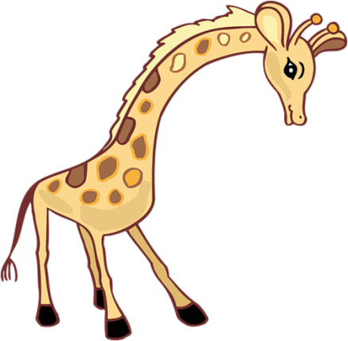

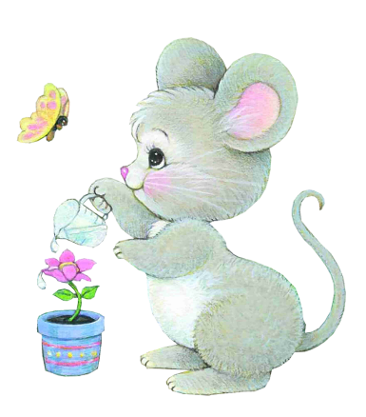

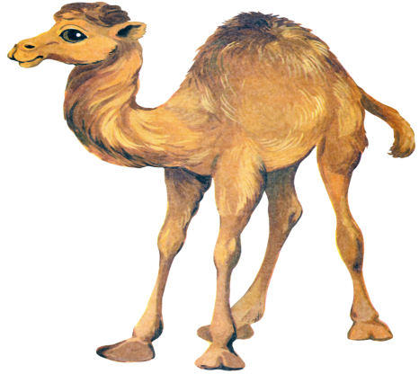
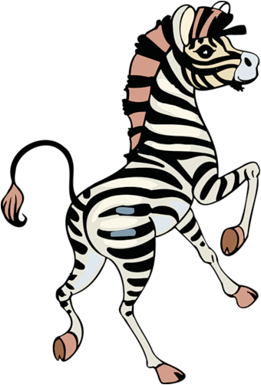

 |  |  |  |  |  |  |  |  |  |  |  |  |  | f
 |  |  |  |  |  |  |  |  |  | c | a | m | e | l
 |  |  |  |  |  |  |  |  |  | h |  |  |  | y
 |  |  |  |  |  |  |  |  | l | i | o | n
 |  |  |  |  |  |  |  |  |  | c
 |  |  |  |  |  |  |  |  |  | k |  |  | e |  |  |  |  | c
 |  |  |  |  |  |  |  |  |  | e |  |  | l | e | o | p | a | r | d |  |  |  |  |  | t
 |  |  |  |  |  |  |  |  | s | n | a | k | e |  |  |  |  | o |  |  |  |  |  |  | i
 |  |  |  |  |  |  |  |  |  |  |  |  | p |  |  |  |  | c | a | t |  |  | d | o | g
 |  |  |  |  |  | s |  |  |  | b |  |  | h | e | n |  |  | o |  |  |  |  | r |  | e
 |  |  |  |  |  | h | o | r | s | e |  |  | a |  |  |  |  | d | e | e | r |  | a |  | r
 |  |  |  |  |  | e |  |  |  | a |  |  | n |  |  |  |  | i |  |  |  |  | g
 |  |  |  | b | e | e |  | p | a | r | r | o | t |  |  |  |  | l |  |  |  |  | o | w | n
 |  |  |  | e |  | p |  |  |  |  | h |  |  |  |  |  | p | e | n | g | u | i | n
 |  |  |  | a |  |  |  |  |  |  | i |  |  |  |  |  | i |  |  | i
 |  |  |  | r |  |  |  |  |  |  | n |  |  | f | r | o | g |  |  | r | a | b | b | i | t
 |  |  |  |  |  |  |  |  |  | c | o | w |  |  | a |  |  |  |  | a
 |  |  |  |  |  |  |  |  |  |  |  |  |  |  | t |  | w | o | l | f
 |  |  |  |  |  |  |  |  |  |  |  |  |  |  |  |  |  |  |  | f
 |  |  |  |  |  |  |  |  |  |  |  |  |  |  | h | a | m | s | t | e | r

